Slide 1
2019软件开发技术大型课程设计 (大二暑期大作业)
沈备军
2019.07.01

Slide 2
Outline
总体安排
相关要求
注意事项

Slide 3
Outline
总体安排
时间、地点
项目
指导教师
机房设施
交流平台
相关要求
注意事项

Slide 4
时间安排
第一阶段：7月1日-8月2日
完成项目基本要求及自选进阶功能(两个迭代以上)
地点：软件学院机房3101， 3108
时间：周一—周五：8:30-11:30； 13:30-17:30
第二阶段：8月3日-9月8日
进阶功能、项目改进和优化、验收准备
地点：自己安排
验收答辩：开学后第一周(具体时间另行通知)

Slide 5
项目 (26组)
学院项目(A类)：7组
第A1题 在线学习平台 1组
第A2题 优邻购 3组
第A3题 智能有声书 3组
第A4题 智能穿衣搭配系统 1组
企业实训项目(B类)：4组
第B1题 e-Life智能生活小区 2组
第B2题 景点智能识别语言翻译APP 2组
创新项目(C类) ：14组

Slide 6
指导教师
教师 | 联系方式 | 角色
沈备军 | 13701773501 | 主讲教师
虞洋 | 13638630623 | 企业导师
任锐 | 13816719332 | 开发技术指导 负责网络等基础设施
杜天蛟 | 15905176218 | 助教组长
吴秦月 | 18362928016 | 助教
李威 | 18221238151 | 助教
杨守亮 | 15608058769 | 助教

Slide 7
交流
网上沟通平台：QQ群
要求全员加入
入群后请修改群名片：组号-姓名
随时关注群消息
FTP服务器（沿用软件工程导论课的FTP）
ftp地址： 202.120.40.28，端口号是61673
学生账户：SE_public 无密码

Slide 8
小组每日例会
15分钟简会，由组长主持，助教以指导者身份参与
时间固定、场地固定
会议内容
昨天做了什么
今天准备做什么
遇到什么问题
问题的解决方案不在会上讨论

Slide 9
Outline
总体安排
相关要求
版本管理要求
开发要求
团队建设要求
出勤要求
答辩要求
成绩组成
注意事项

Slide 10
版本管理要求
使用Github进行版本管理
每个项目一个Repository、每位同学一个账户
加助教作为collaborators，以便查看进度、文档评审等
版本目录结构：
doc：文档 (项目计划、迭代计划、需求文档、设计文档、测试文档、迭代总结、项目总结等)
code：项目源代码及安装包
按照Git工作流操作
克隆代码→创建分支→在分支中开发→Review代码→第一轮测试→添加代码至分支→提交代码至分支→切换至主版本→获取远端最新代码→合并分支至master分支→解决合并冲突→第二轮测试→获取远端最新代码→推送至master分支
每日提交：每天18:00前
提交时附加注释

Slide 11
持续集成
开发人员应不断地将代码集成到代码库中，几小时一次，绝不超过1天
每个人需要在最后的版本上工作
持续集成能够在早期避免或发现一些兼容性问题。

Slide 12
开发要求
开发工具和运行平台：不限。
开发方法：面向对象方法
开发过程：迭代开发
每个迭代开始前：编写迭代计划
这是细粒度计划，每个任务为1~2天内完成，并落 到人
每个迭代结束时：必须要交executable release
编写迭代评估报告
每个迭代结束后：向助教提出迭代评审申请
迭代评审通过后方可进入下一个迭代
需独立完成项目开发，严禁抄袭

Slide 13
代码规范
所有代码必须采用统一标准以便理解。
多人开发的代码看上去应像是一个人开发的。
强调通过指定严格的代码规范来进行沟通，尽可能减少不必要的详细设计文档。
代码就是文档。

Slide 14
测试驱动开发
先写测试用例，再编码；代码未动，测试先行
强调“测试先行”。在编码开始之前，首先将单元测试用例写好，而后再进行编码，直至所有的单元测试都得以通过。
鼓励采用xUnit进行自动化单元测试，语句覆盖率达到100%。

Slide 15
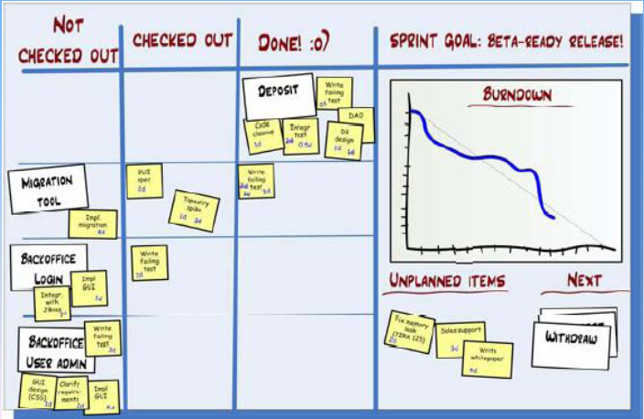
Sprint 任务板
Notes:
管理sprint backlog最有效的形式是-挂在墙上的任务板;
找一面无人使用的墙面, 贴上大白纸(2*2~2*3平方米), 或者可以使用白板;
[任务可以由上到下按优先级排]
Not Checked Out: 还没开始的任务; Check Out: 今天正在进行的任务; DONE: 完成的任务;
BURNDOWN: 每天在daily meeting以后可以手动更新燃尽图; UNPLANNED ITEMs: 计划外的产物, 暂时放这里;
Next: 如果所有的US都在sprint结束前做完了, 可以在这里添加新的任务;

Slide 16
建设高效的项目团队
激励
采用各种方法激励项目组成员
培训
培训可以是正式或非正式的
培训方式包括：课堂培训、在线培训、在岗培训（由其他项目团队成员提供）、辅导及指导
旨在提高项目团队成员能力
团队建设活动－－帮助各团队成员更加有效地协同工作
既可以是状态审查会上的五分钟议程，也可以是为改善人际关系而设计的、在非工作场所专门举办的体验活动。
制定基本规则
对项目团队成员的可接受行为做出明确规定。尽早制定并遵守明确的规则，可减少误解，提高生产力。

Slide 17
出勤要求
7月1日-8月2日：要求平日每天到机房参加大作业
周一 -- 周五: 8:30-11:30; 13:30-17:30
上午、下午各签到一次，每周确认一次考勤记录
选课按出勤计算，在机房打游戏按缺勤计算
选课：
学院要求：建议不选，最多选1门
所选课程名称、上课时间7月1日上午提交给助教
请假：
临时性请假(3天以内): 向沈备军老师请假
学校安排外出活动(3天以上)：向姜丽红副院长请假
理由：生病、参加考试等(但不包括GRE/TOFEL考试)

Slide 18
验收答辩要求
验收答辩：开学后第一周 (具体安排另行通知)
提交所有归档材料(打包)：答辩当天拷贝
答辩PPT、演示视频文件：打包进归档材料
项目验收测试：答辩当天
验收通过才能答辩：需实现相关功能、需满足质量要求
项目答辩 (自带笔记本电脑)
每组23分钟：PPT演讲与系统演示15分钟，提问8分钟
PPT内容：产品定位与价值、设计、关键技术、特色、经验教训等
系统演示：采用预录视频播放方式

Slide 19
大作业成绩组成
平时成绩：30%
出勤：10分
上、下午各签到一次
无理由缺席一次扣2分，打游戏一次扣2分，扣完为止。
每日检查：5分
每日检查版本管理服务器中当天上交的文档和代码
无正当理由连续2天工作量过少，扣除1分，直至扣完。
如果学习技术，则需提交学习日志。
迭代评审：15分
每个迭代均需评审，取多个迭代成绩之后
每个迭代评审
按计划进度按质完成迭代目标
按时、按质完成本次迭代相关文档
评审时：完整清晰阐述项目进度及技术要点
评审后：及时按评审意见进行修改

Slide 20
大作业成绩组成
验收与答辩：70%
通过验收才能进行答辩
自述与演示：48分
演讲：8分
软件功能：20分
软件创新与难度：15分
软件质量及产品化：5分
回答问题：8分
最终交付成果：14分

Slide 21
Outline
总体安排
相关要求
注意事项
安全
机房管理

Slide 22
安全问题
人身安全与健康
骑车、走路注意交通安全
注意劳逸结合
财物安全
电脑、手机、钱包等贵重物品各自保管好
机房安全
用电安全
最后离开机房的人确认机房门窗、空调、灯关好
如借用钥匙，请及时归还

Slide 23
机房管理
机房管理条例
每个机房门口贴有机房管理条例
非本大作业相关人员禁止入内
严禁在机房内进行游戏等娱乐活动
保持安静，不要大声喧哗
为保证上网环境，不要将过多的个人无线设备连入网络
不要移动机房桌子以免扯坏桌角电源及网线
电源网络出现故障请通知助教，不要擅自处理
离开机房前整理好自己座位桌椅及网线
节约用电：
空调温度设定为25度。
在机房时关掉不必要的灯；离开机房时关掉所有灯

Slide 24
机房管理(续)
保持机房卫生
不准吸烟
不准将食品带入机房
不准将饮料带入机房：
只允许带装有水或茶的带盖的杯子
注意不要把水弄撒
各自负责清理个人桌面及周围，及时将垃圾放入垃圾筐内
配合清洁工打扫卫生，保持机房干净整洁

Slide 25
机房管理(续)
开关门
平日
早上8:15前保安开门。
下午17:30学生离开后保安负责锁门。
如小组需要临时借用教室需与老师联系申请使用，离开机房时关好门窗和灯，并告知保安锁门。
周末
实验室不开放。
如有特殊需求，请和老师联系申请使用。

Slide 26
其他
注意备份
预防电脑故障
有问题及时与老师及助教联系沟通
同学之间多沟通切磋
祝大作业顺利！愉快！
谢谢！

